Slide 1
Презентация: «Мягкий знак- показатель мягкости» к уроку обучения грамоте в 1 классе УМК «Школа России»
Учитель начальных классов МБОУ СОШ №18 г.Астрахани
Хлямина С.Ж

Slide 2
Познакомимся…
с написанием буквы ь.
Научимся….
писать букву ь и слова с этой буквой.
Узнаем…
особенность этой буквы, и какую работу она выполняет в словах.
имся….
писать букву ь и слова с этой буквой.
Узнаем…
особенность этой буквы, и какую работу она выполняет в словах.

Slide 7
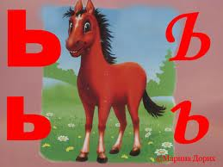

Slide 8
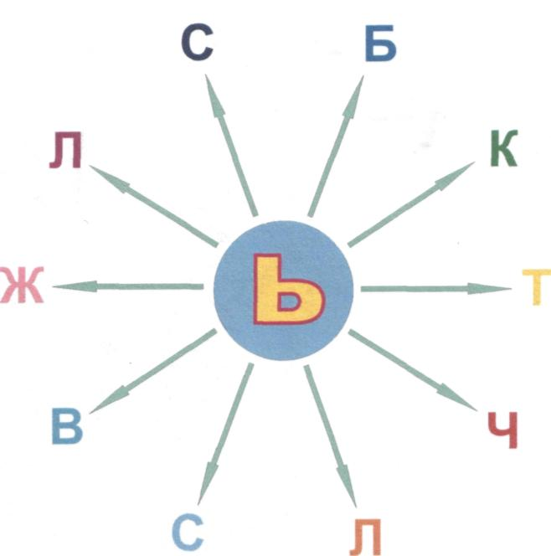

Slide 9
ОЛЕНЬ ЛАНЬ

Slide 10
Отгадай загадку.
Трав копытами касаясь,
Ходит по лесу красавец.
Ходит смело и легко,
Рога раскинув высоко.

Slide 12
ОКУНЬ ОКУНЬКИ

Slide 13
КАРАСЬ

Slide 14
Мягкий знак, мягкий знак-
Без него нельзя никак!
Без него не написать
30, 20, 10, 5 !
Вместо шесть получим шест,
Вместо есть напишем ест!

Slide 15
1 ряд
Сол_ мол_ орел_
2 ряд
Урок_ гус_ двер_
3 ряд
Бол_ нол_ сон_
Ьмьоьльоьдьеьць!

